Slide 1
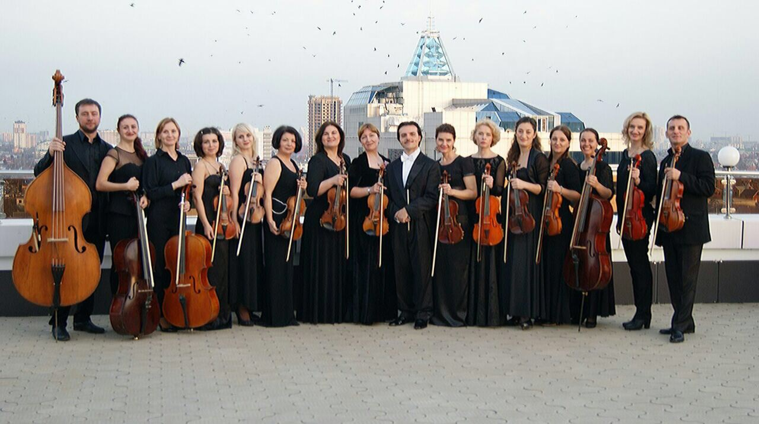

«Краснодарская Симфониетта»
« Вновь музыкой звучит Победная весна»
концерт 5 мая 2018г., городской театр
г. Новороссийска

Slide 2
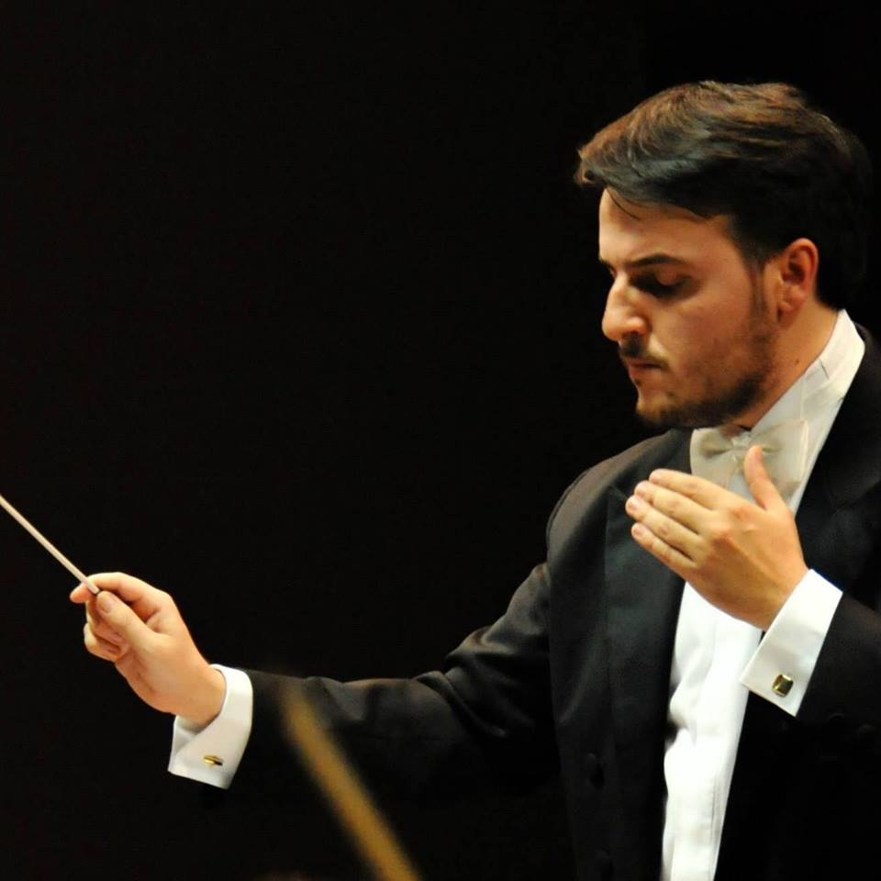
Камерный оркестр «Краснодарская симфониетта» был организован по инициативе итальянского музыканта ,скрипача и дирижёра Луиджи Сферрацца в 2014 году .
Идея образовать независимое музыкальное содружество молодых и талантливых музыкантов- единомышленников объединило краснодарских инструменталистов ,работающих в различных оркестрах города. Все участники коллектива имеют высшее музыкальное образование, звания лауреатов и дипломантов международных и всероссийских конкурсов.
« Вновь музыкой звучит Победная весна»
концерт 5 мая 2018г., городской театр
г. Новороссийска

Slide 3

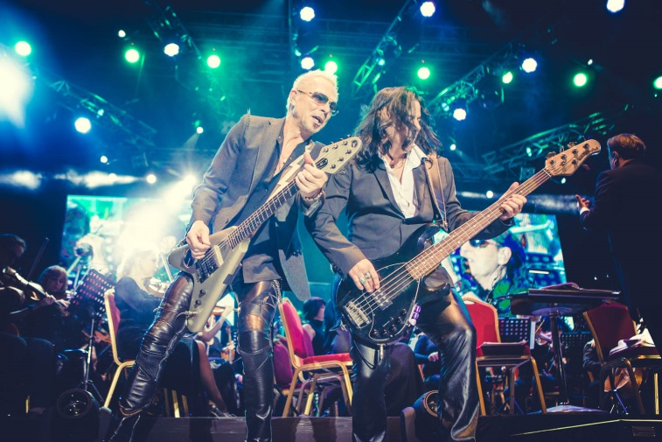
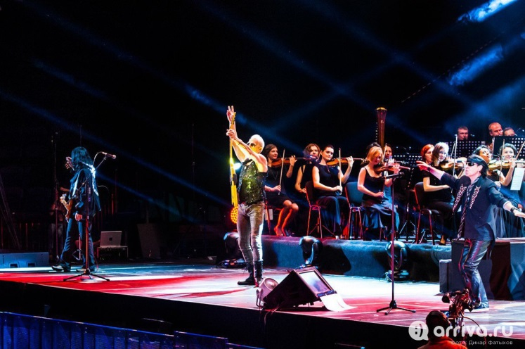
Дебютировал оркестр весной 2014 года под руководством маэстро Луиджи Сферрацца на сцене Краснодарской Краевой филармонии им Г.Пономаренко.
В апреле 2014 года музыканты оркестра принимали участие во всероссийском турне группы Scorpions
« Вновь музыкой звучит Победная весна»
концерт 5 мая 2018г., городской театр
г. Новороссийска

Slide 4
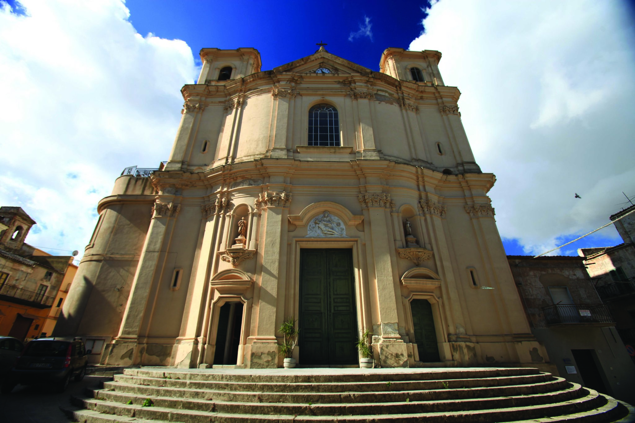
В мае 2014 года оркестр блестяще выступил в итальянской Сицилии, в г.Серрадифалько, в этом концерте принимали участие итальянские музыканты, солисты-инструменталисты.
Вдохновленный успехами, в декабре 2014 года, оркестр отправился концертное турне по Сицилии, где с творчеством коллектива познакомилось тысячи благодарных европейских зрителей.
« Вновь музыкой звучит Победная весна»
концерт 5 мая 2018г., городской театр
г. Новороссийска

Slide 5
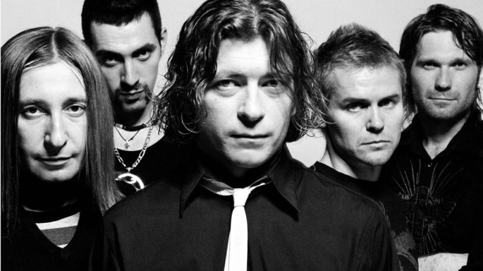
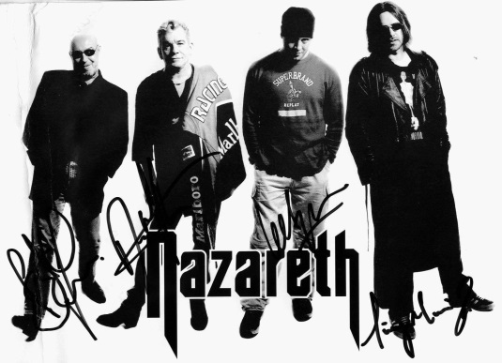
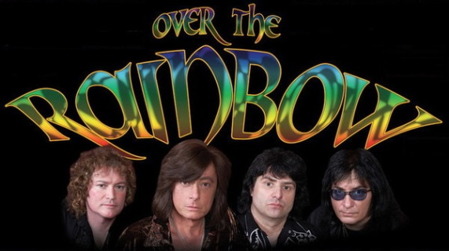
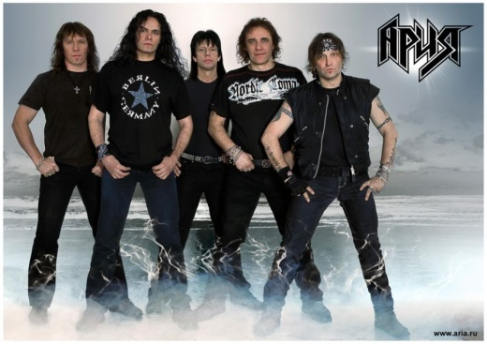
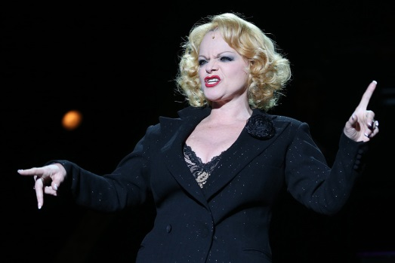
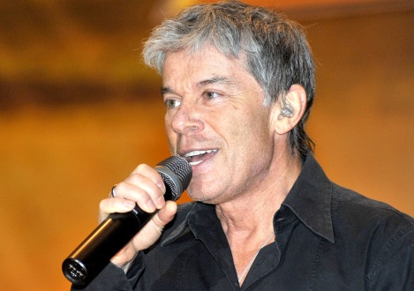
Незабываемыми музыканты считают постоянное сотрудничество с известными исполнителями российской эстрады –Ларисой Долиной, Олегом Газмановым, группами «Би-2» и « Ария».
Интересным и значимым было участие в рок фестивале «Лестница в небо» в 2016 году, на котором оркестр выступил с экс вокалистами рок групп «Nazareth» и «Rainbow».
« Вновь музыкой звучит Победная весна»
концерт 5 мая 2018г., городской театр
г. Новороссийска

Slide 6
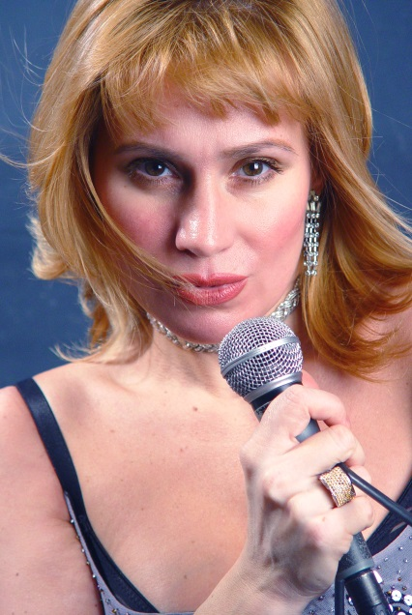
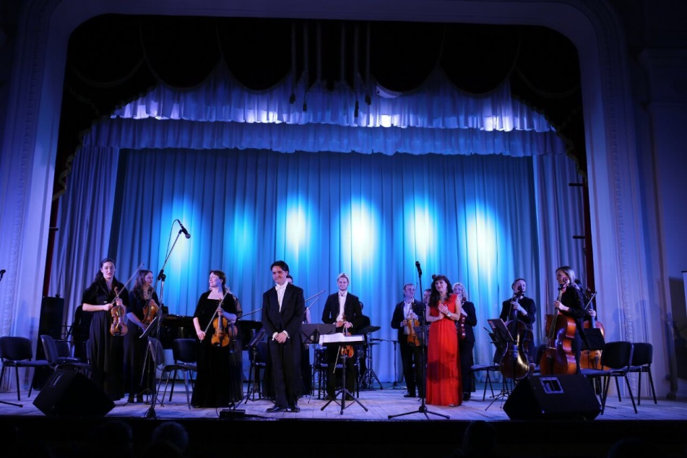
Оркестр сотрудничает с различными музыкантами, вокалистами и инструменталистами юга России, Москвы, и зарубежными музыкантами.
Новой вехой и увлекательным музыкальным экспериментом стало содружество с известной в России джаз-вокалисткой Ириной Бабичевой. Мировая классика джаза обрела новые краски благодаря исполнительскому мастерству и аранжировкам Луиджи Сферацца.
« Вновь музыкой звучит Победная весна»
концерт 5 мая 2018г., городской театр
г. Новороссийска

Slide 7

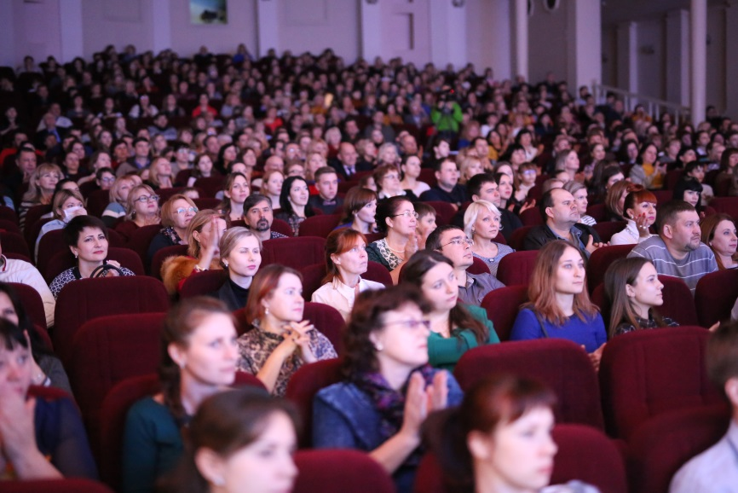
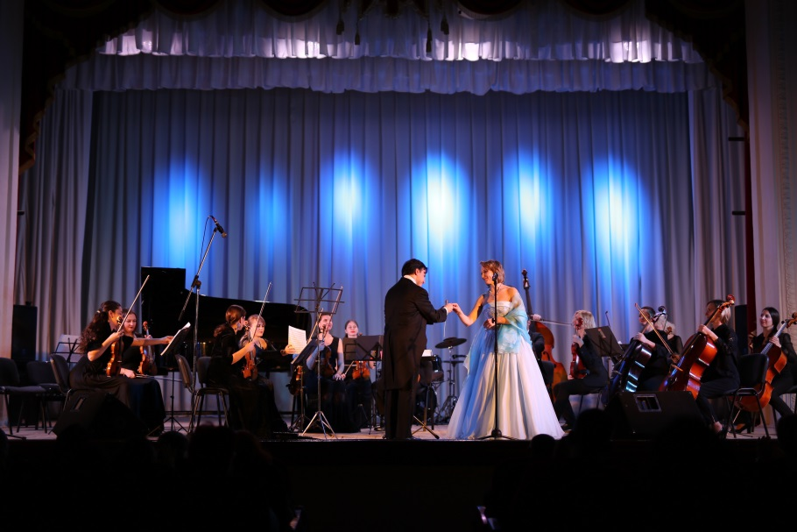
В феврале 2017 года музыканты оркестра организовали и выступили с благотворительным концертом в помощь неизлечимо больного пианиста Евгения Шаповалова на сцене городского театра г. Новороссийска.
« Вновь музыкой звучит Победная весна»
концерт 5 мая 2018г., городской театр
г. Новороссийска

Slide 8
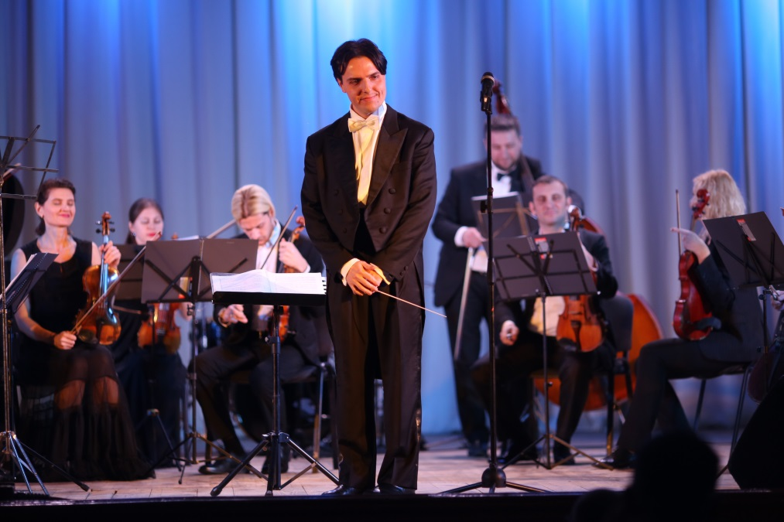
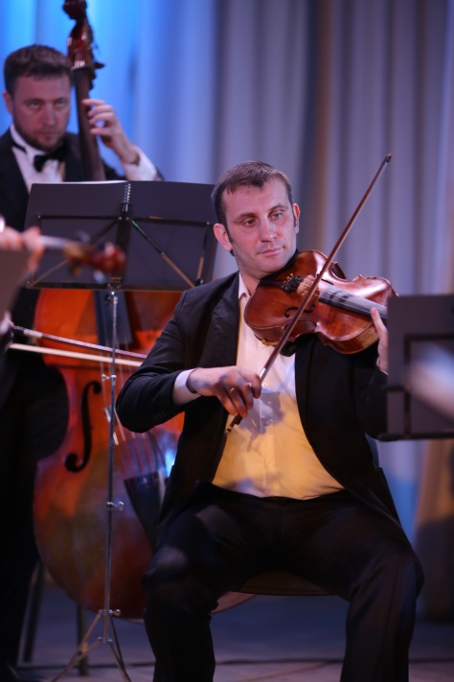
Творческая атмосфера коллектива «Краснодарской симфониетты», желание исполнять лучшие музыкальные произведения мировой музыкальной сокровищницы, увлеченность и профессионализм-вот черты, характеризующие этот замечательный коллектив.
Покоряя высоты Европейского и российского музыкального олимпа, «Краснодарская симфониетта» помнит про своих поклонников в г. Новороссийске.
« Вновь музыкой звучит Победная весна»
концерт 5 мая 2018г., городской театр
г. Новороссийска

Slide 9
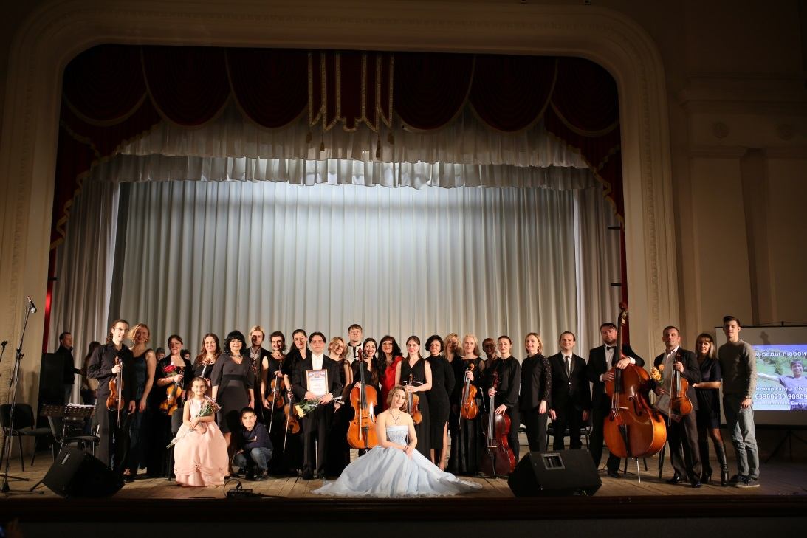
5 мая, в честь Дня победы, «Краснодарская симфониетта» решила порадовать новороссийских зрителей своим выступлением. Организатором концерта уже не первый раз выступает
ООО «ЦР Оранжевое настроение».
Чтобы праздник для поклонников классической музыки города Новороссийска состоялся «Краснодарская симфониетта» ищет спонсоров.
« Вновь музыкой звучит Победная весна»
концерт 5 мая 2018г., городской театр
г. Новороссийска

Slide 10
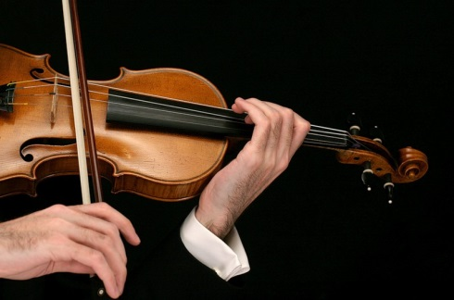
Спонсорский взнос -150.000 рублей. Эта сумма покрывает необходимые организационные, транспортные, арендные и рекламные расходы коллектива на организацию концерта.
Что получает спонсор?
•Славу предприятия, поддерживающего высокую музыкальную культуру города и края
•Размещение логотипа предприятия на всех афишах, билетах концерта
•Размещение логотипа на банере сцены во время концерта
•Упоминание о спонсоре в объявлении на радио
•Размещение логотипа и упоминание о спонсоре в соц. сетях на страницах и каналах связи концерта « Facebook», «Instagram», «Telegram», «В Контакте», «Одноклассники».
•Упоминание спонсора во время программы
« Вновь музыкой звучит Победная весна»
концерт 5 мая 2018г., городской театр
г. Новороссийска

Slide 11
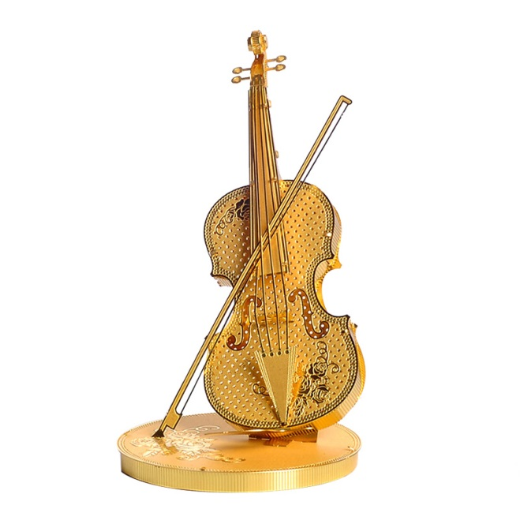
Золотой спонсор
Пакет 100.000 руб.
1.Информация в СМИ ( газета, журнал)
2. Упоминание спонсора в объявлении на радио
3. Печать логотипа на флаерах, афишах и билетах
4. Размещение логотипа и упоминание о спонсоре в соц. сетях на страницах и каналах связи концерта « Facebook», «Instagram», «Telegram», «В Контакте», «Одноклассники».
5. Упоминание спонсора во время программы
6. Размещение логотипа на банере сцены во время концерта
« Вновь музыкой звучит Победная весна»
концерт 5 мая 2018г., городской театр
г. Новороссийска

Slide 12
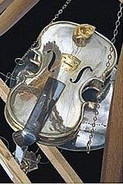
Серебряный спонсор
Пакет 50.000 руб.
1. Печать логотипа на флаерах, афишах и билетах
2. Размещение логотипа и упоминание о спонсоре в соц. сетях на страницах и каналах связи концерта « Facebook», «Instagram», «Telegram», «В Контакте», «Одноклассники».
3. Упоминание спонсора во время программы
« Вновь музыкой звучит Победная весна»
концерт 5 мая 2018г., городской театр
г. Новороссийска

Slide 13


Информационный спонсор
1.Информация в СМИ ( газета, журнал)
2. Упоминание спонсора в объявлении на радио
3. Печать логотипа на флаерах, афишах и билетах
4. Размещение логотипа и упоминание о спонсоре в соц. сетях на страницах и каналах связи концерта « Facebook», «Instagram», «Telegram», «В Контакте», «Одноклассники».
5. Упоминание спонсора во время программы
6. Размещение логотипа на банере сцены во время концерта
« Вновь музыкой звучит Победная весна»
концерт 5 мая 2018г., городской театр
г. Новороссийска

Slide 14
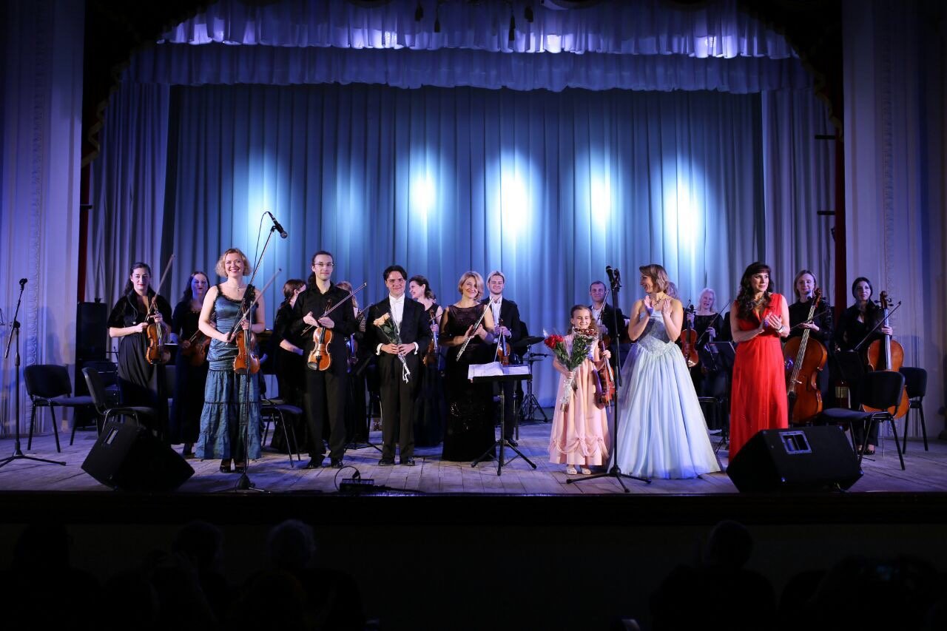
В программе концерта принимают участие солисты, лауреаты международных конкурсов: Татьяна Бреславская(г. Москва) , Марина Сташкевич, Татьяна Беспалова, Дмитрий Дьяченко, Анастасия Павлова ,Осман Османов, лауреат международных джазовых фестивалей и конкурсов, солистка «Биг-бэнда им. Георгия Гараняна» Ирина Бабичева.
« Вновь музыкой звучит Победная весна»
концерт 5 мая 2018г., городской театр
г. Новороссийска

Slide 15
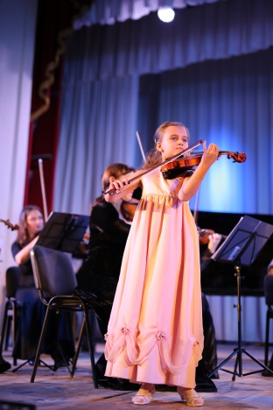
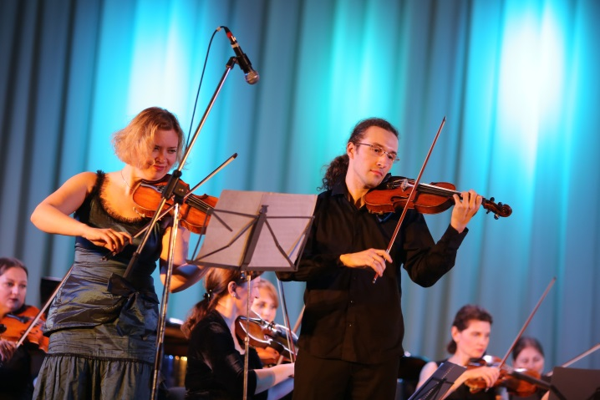
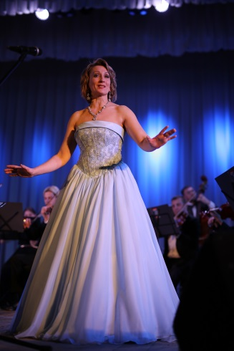
1.А.Пьяццолла «Зима» из цикла «Времена года»
2.Н.Паганини « lo ti Penso Amore»
3.Л. Ардити "Поцелуй"
4.А. Пьяццолла "Обливион" и " Либертанго
5.Г. Динику "Мартовский хоровод"
6. «Smile» Чарли Чаплин
7.«At last» Марк Гордон и Гарри Уоррен
8. «Yesterday» Пол Маккартни, из репертуара «The BEATLES»
« Вновь музыкой звучит Победная весна»
концерт 5 мая 2018г., городской театр
г. Новороссийска

Slide 16
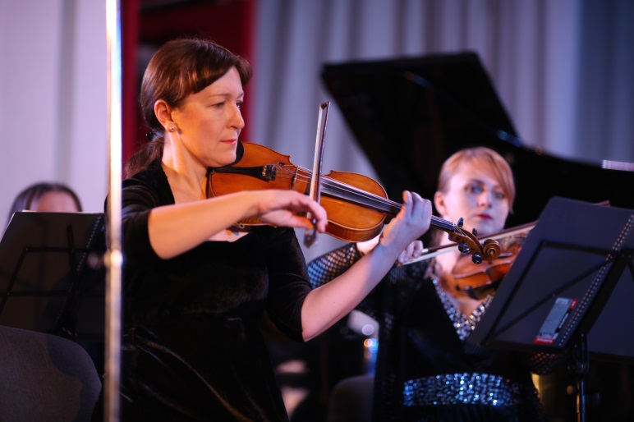
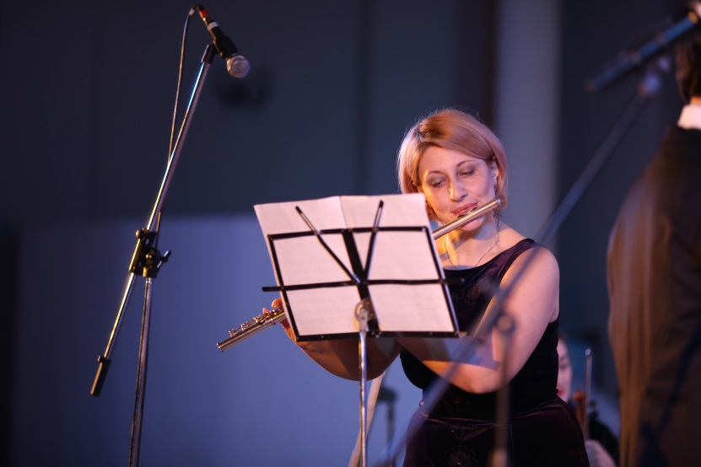
9.Музыкально литературная композиция в исполнении студентов 2 курса КГИК кафедры театрального искусства , РЭ(режиссеры эстрады) ,в сопровождении оркестра,
На музыку :Д. Уильямс «Список Шиндлера»
Рольф Лёвланд « Песня тайного сада» из репертуара дуэта Secret Garden
« Вновь музыкой звучит Победная весна»
концерт 5 мая 2018г., городской театр
г. Новороссийска

Slide 17

Песни военных лет в сопровождении оркестра:
1. «Огонек» на стихи М. Исаковского
2«Смуглянка» на стихи Я. Шведова муз. А. Новикова
3.«Темная ночь» на стихи В. Агатова муз Н. Богословского
4.«Эх, дороги» на стихи Л. Ошанина муз А. Новикова
5.«Журавли» на стихи Р. Гамзатова муз. Я. Френкеля
6.«Синий платочек» на стихи Я. Гольденберга, муз. Е. Петерсбурского
7.«В лесу прифронтовом» на стихи М. Исаковского муз М. Блантера
8.«День Победы» на стихи В. Харитонова муз Д.
« Вновь музыкой звучит Победная весна»
концерт 5 мая 2018г., городской театр
г. Новороссийска

Slide 18
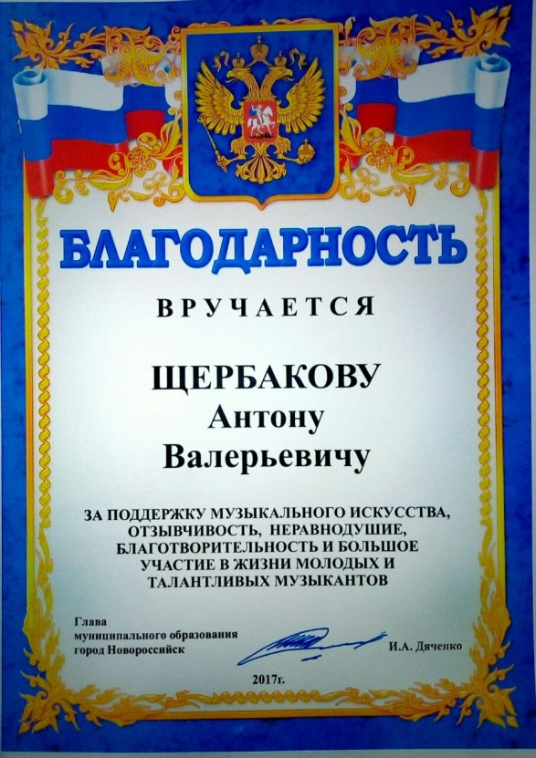
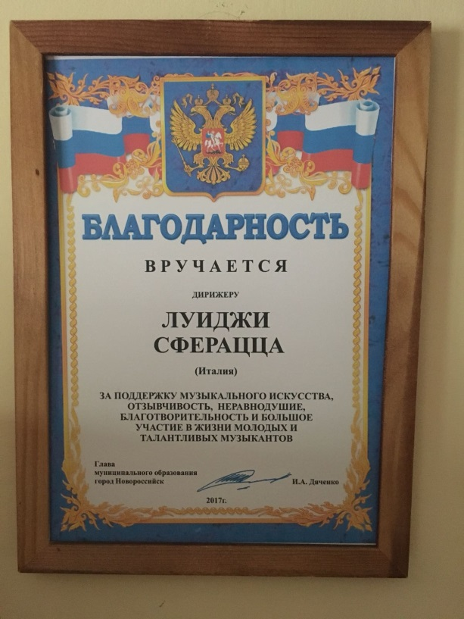
Администрация города Новороссийска и глава Игорь Алексеевич Дяченко поддерживают творческие начинания музыкального коллектива «Краснодарская симфониетта» под руководством Луиджи Сферацца.
« Вновь музыкой звучит Победная весна»
концерт 5 мая 2018г., городской театр
г. Новороссийска

Slide 19
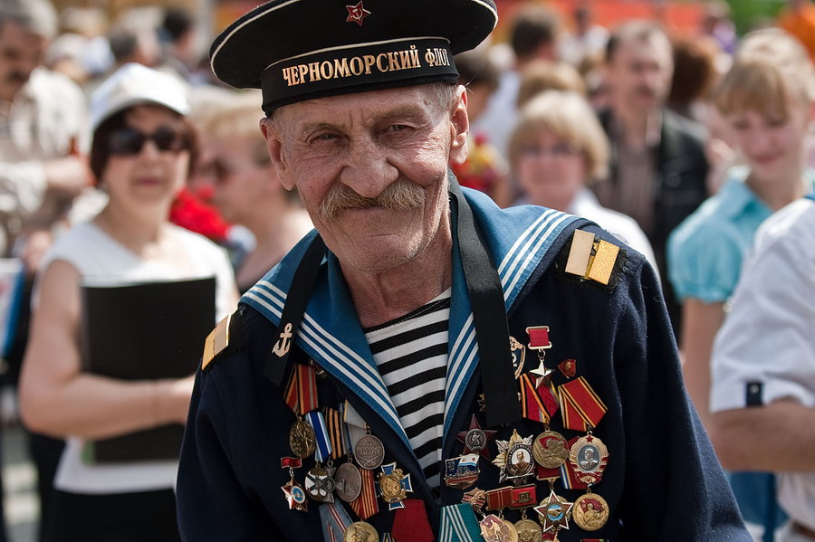
Главными героями праздника Победы были и остаются наши ветераны Великой Отечественной войны, узники, труженики тыла. Их осталось очень мало. Мы планируем пригласить их на наш концерт бесплатно в сопровождении близких и подарить им необходимые подарки .
Уважаемый зритель и спонсор! Покупая билет на концерт, оплачивая организационные расходы, вы оказываете помощь не только музыкантам и городу, но поддерживаете гордость нашей страны – ветеранов Великой Отечественной войны.
« Вновь музыкой звучит Победная весна»
концерт 5 мая 2018г., городской театр
г. Новороссийска

Slide 20
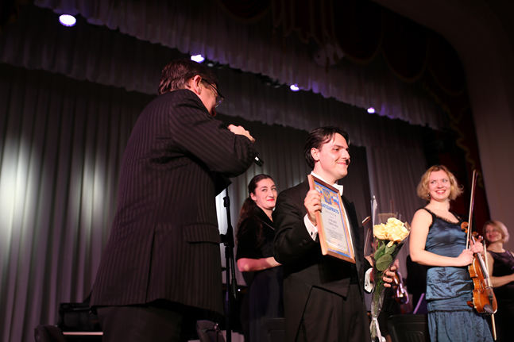
Билеты: в кассах театра г. Новороссийска
Тел. (8617) 64-49-87
« Вновь музыкой звучит Победная весна»
концерт 5 мая 2018г., городской театр
г. Новороссийска

Slide 21


Информационные спонсоры
« Вновь музыкой звучит Победная весна»
концерт 5 мая 2018г., городской театр
г. Новороссийска

Slide 22
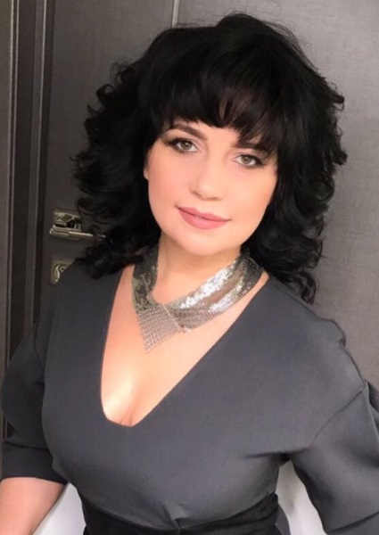

По вопросу организации и сотрудничества обращаться по телефонам:
+7(988)769-30-57 Анжелика Смирнова
+7(906)434-23-82 Антон Щербаков
« Вновь музыкой звучит Победная весна»
концерт 5 мая 2018г., городской театр
г. Новороссийска

